Slide 1
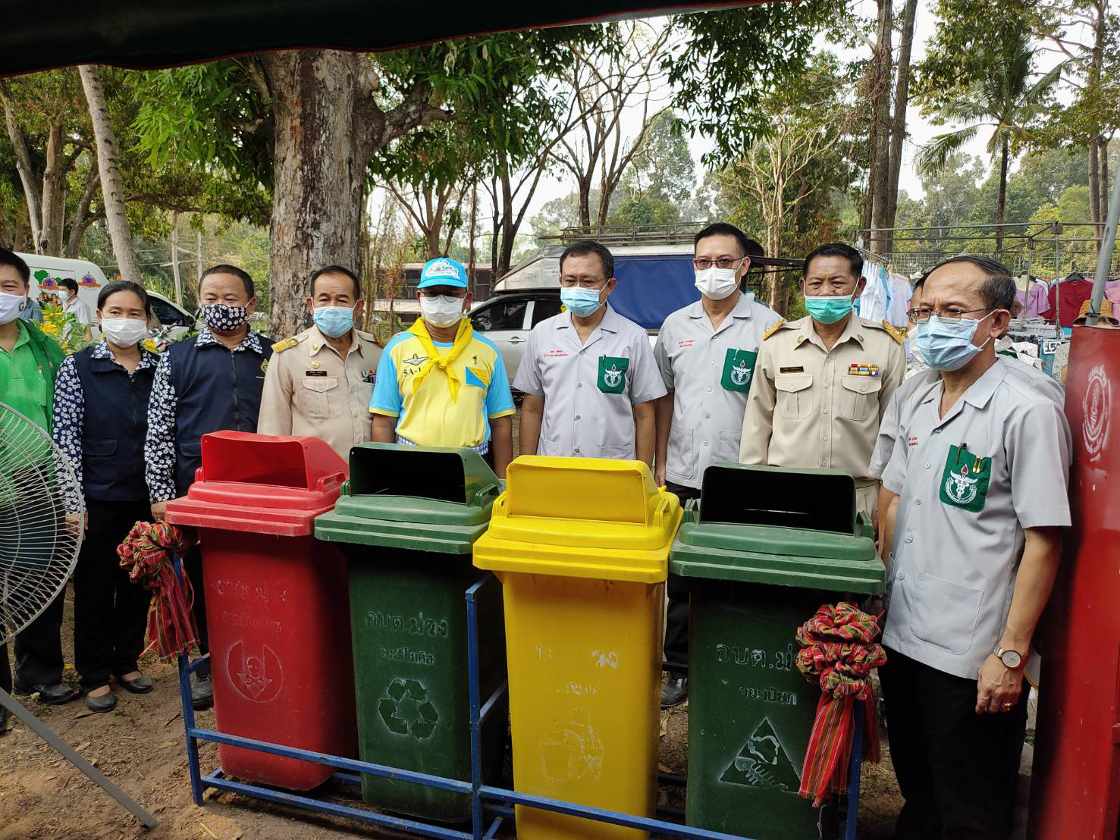
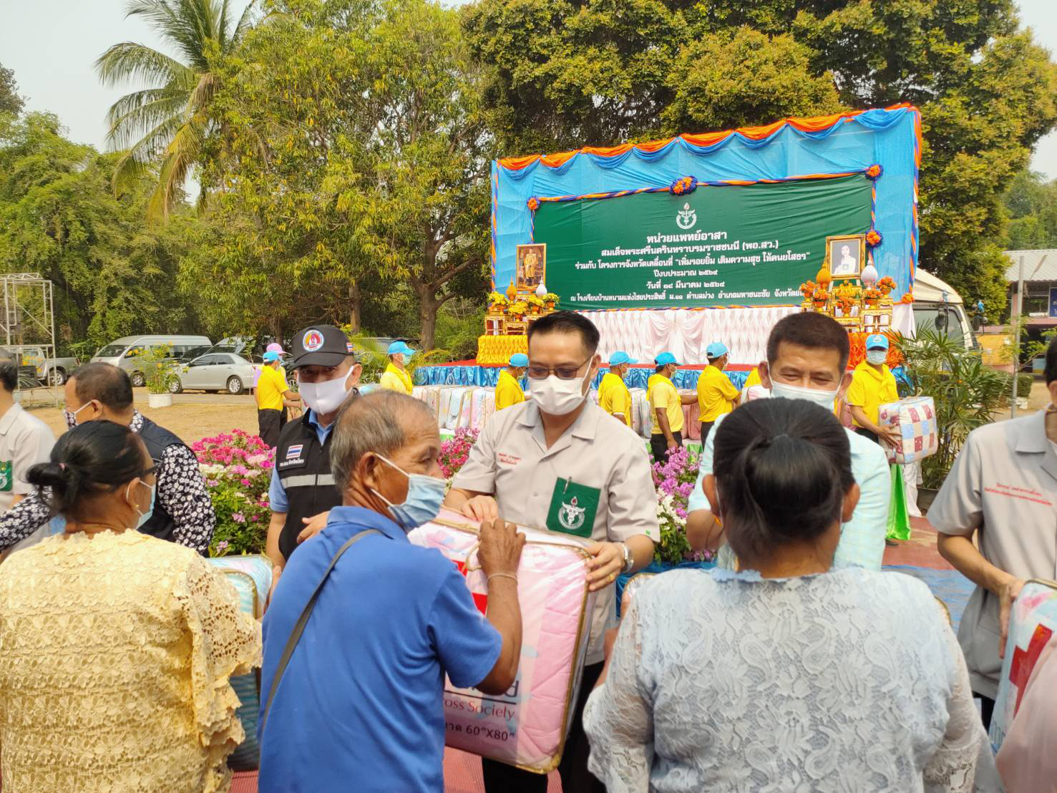
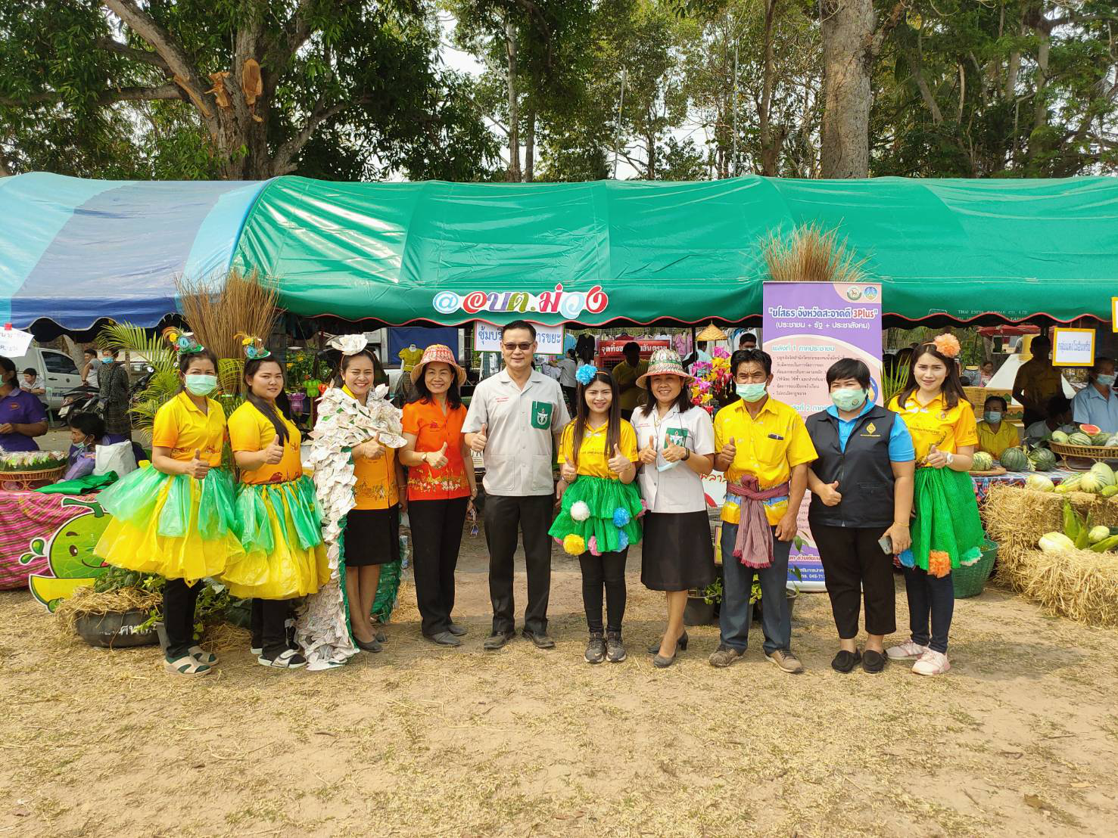
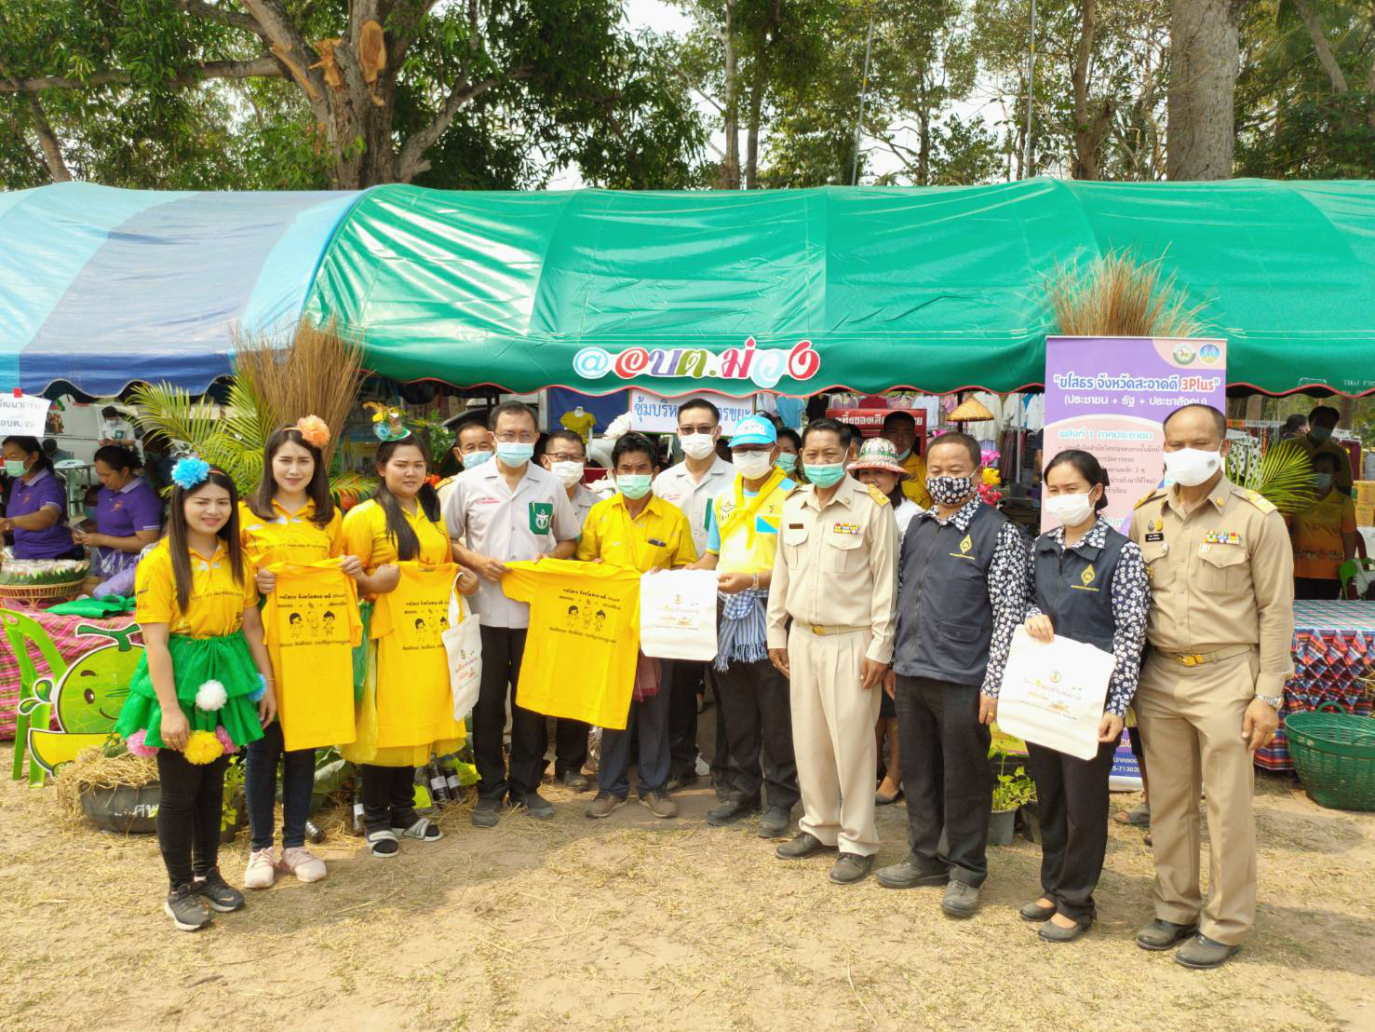
วันที่ 18 มีนาคม 2564 เวลา 08.30 น. นายสมยศ นามพุทธา
ท้องถิ่นจังหวัดยโสธร พร้อมด้วยผู้อำนวยการกลุ่มงานส่งเสริมฯ บุคลากรสำนักงานส่งเสริมการปกครองท้องถิ่นจังหวัดยโสธร ร่วมออกปฏิบัติงานหน่วยแพทย์อาสาสมเด็จพระศรีนครินทราบรมราชชนนี (พอ.สว.) ร่วมกับโครงการจังหวัดเคลื่อนที่ “เพิ่มรอยยิ้ม เติมความสุข ให้คนยโสธร” ประจำปีงบประมาณ พ.ศ. 2564 ณ บ้านไชยประสิทธิ์ หมู่ที่ 11 ตำบลม่วง อำเภอ มหาชนะชัย จังหวัดยโสธร โดยมีผู้ว่าราชการจังหวัดยโสธร เป็นประธาน

